Slide 1
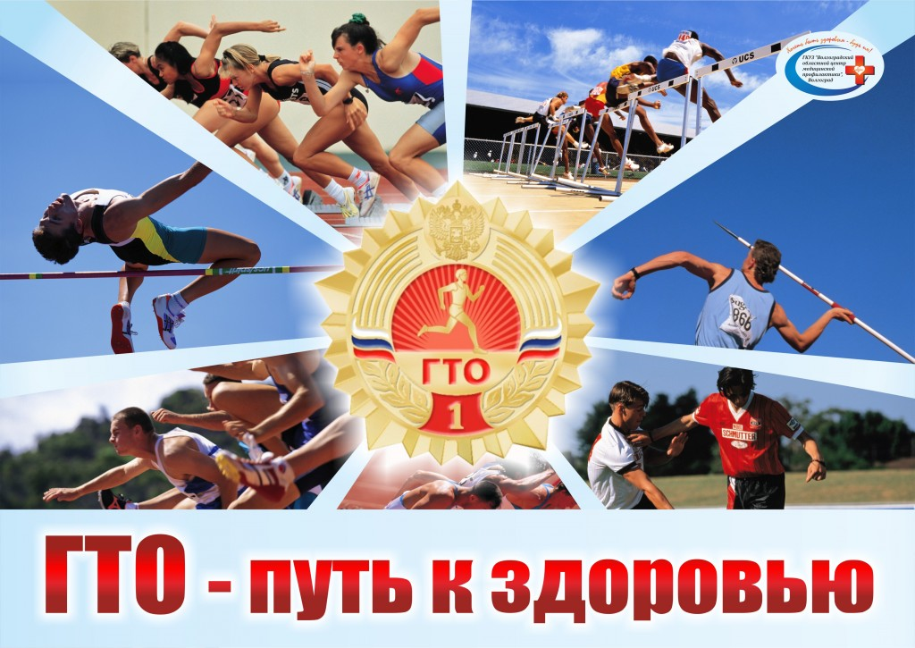
Для учащихся основной школы.
Мошкова Марина Юрьевна
Мастер спорта СССР, почетный работник
основного общего образования РФ

Slide 2
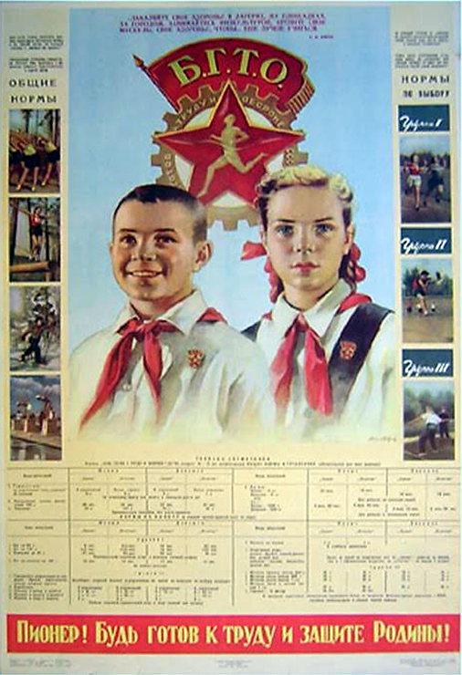
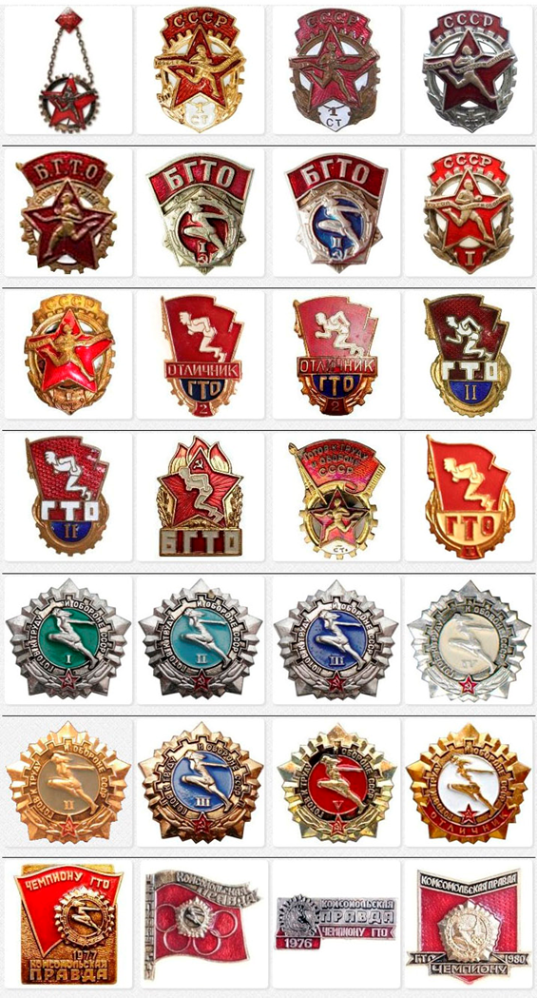
В 1930 году газета «Комсомольская правда» обратилась к народам СССР с призывом быть здоровыми, сильными и спортивными. В обращении впервые говорилось о всесоюзных состязаниях на право получения значка ГТО («Готов к труду и обороне»).

Slide 3
В 1934 г. для школьников разработали нормативы БГТО — «Будь готов к труду и обороне».
Это стала базовой ступенью комплекса. Помимо чисто спортивных зачетов учащиеся должны были иметь знания по оказанию первой помощи, уметь проводить занятия по физкультуре и судить определенные виды спорта. Изменения вносились в 1940, 1947, 1955, 1959, 1965 годах.
Последний всесоюзный физкультурный комплекс ГТО был утверждён постановлением ЦК КПСС и Совета Министров СССР 17 января 1972 года № 61.
В целом комплекс был направлен на развитие силы, ловкости, смелости и упорства.
На первой ступени «Смелые и ловкие» для мальчиков и девочек 10–13 лет тренеры искали будущих звезд спорта.
Вторая ступень «Спортивная смена» предназначалась для подростков 14–15 лет. Помимо спортивных дисциплин можно было сдать норматив на туристические навыки, отправившись в поход.
III ступень «Сила и мужество» сдавали учащиеся последних классов. От мальчиков требовалось выполнить нормативы, необходимые для службы в армии.
IV ступень называлась «Физическое совершенство». Возрастные рамки: 19–39 лет у мужчин (подкатегории 19–28 и 29–39) и 19–34 лет женщин (подкатегории19-28 и 29–34).
V ступень, «Бодрость и здоровье», сдавали мужчины от 40 лет и женщины от 35 лет. Главной задачей этой категории было сохранить крепкое здоровье. Серебряных значков здесь не было, только золотые.

Slide 4
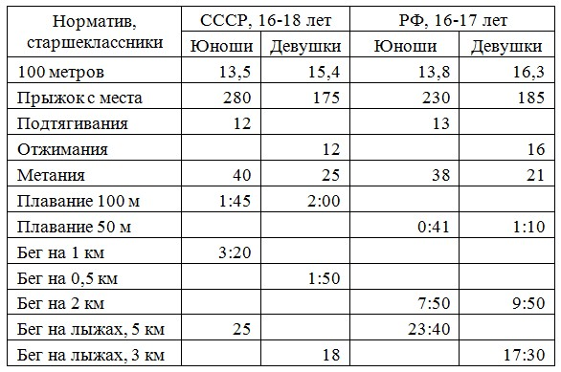
Сравнительные нормативы на золотой значок ГТО в СССР (16 -18 лет) и РФ (16 -17 лет)

Slide 5
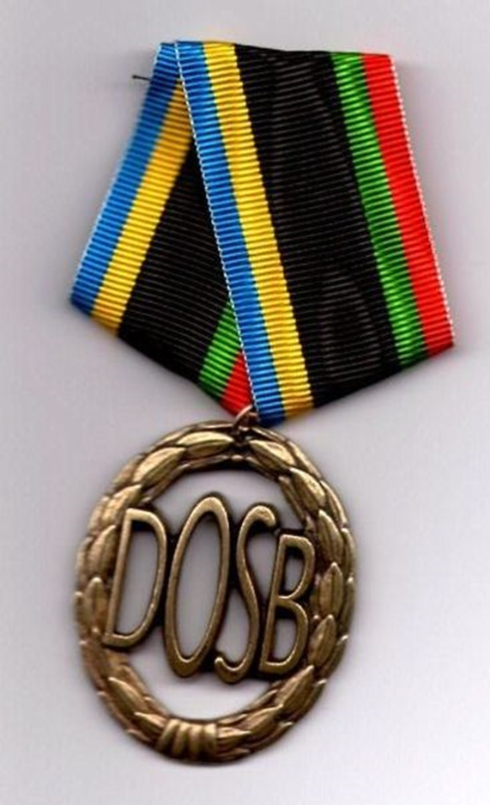
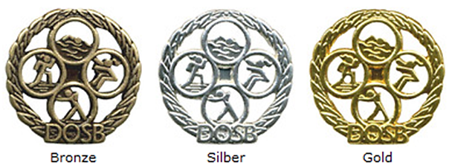
ГТО придумали в Германии, и система в разном виде живет во многих странах.
Немецкий спортивный значок (немецкий нагрудный знак Национального спорта sportabzeichen) был создан около 100 лет назад – в 1913 году. Таким образом, данная награда явлется одной из старейших спортивных наград в Германии, которая всё еще является действующей.
К примеру, в СССР нормы ГТО были введены лишь в 1931 году.

Slide 6
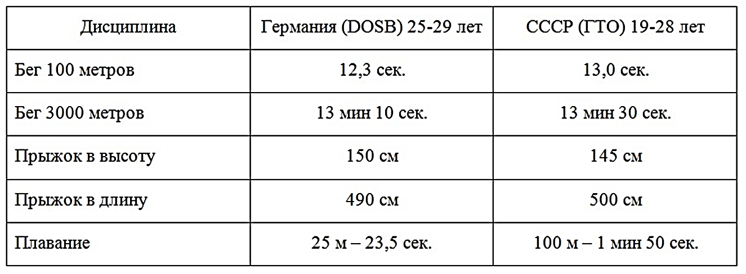

Slide 7
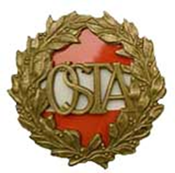
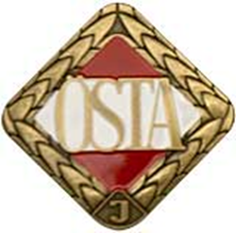
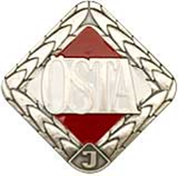
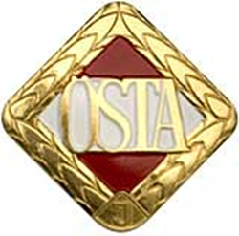
Австрия. Спортивный значок ÖSTA – das Abzeichen создан в 1920 году. Существует 9 его разновидностей. Для взрослых существует базовый и усиленный уровень, по каждому уровню – бронзовые (18-29 лет), серебряные (30-39 лет) и золотые значки (40 лет и выше). Итого 6 видов.
Австрийские спортивные значки.
Базовый уровень. Расширенный уровень.
Молодёжные австрийские спортивные значки.

Slide 8
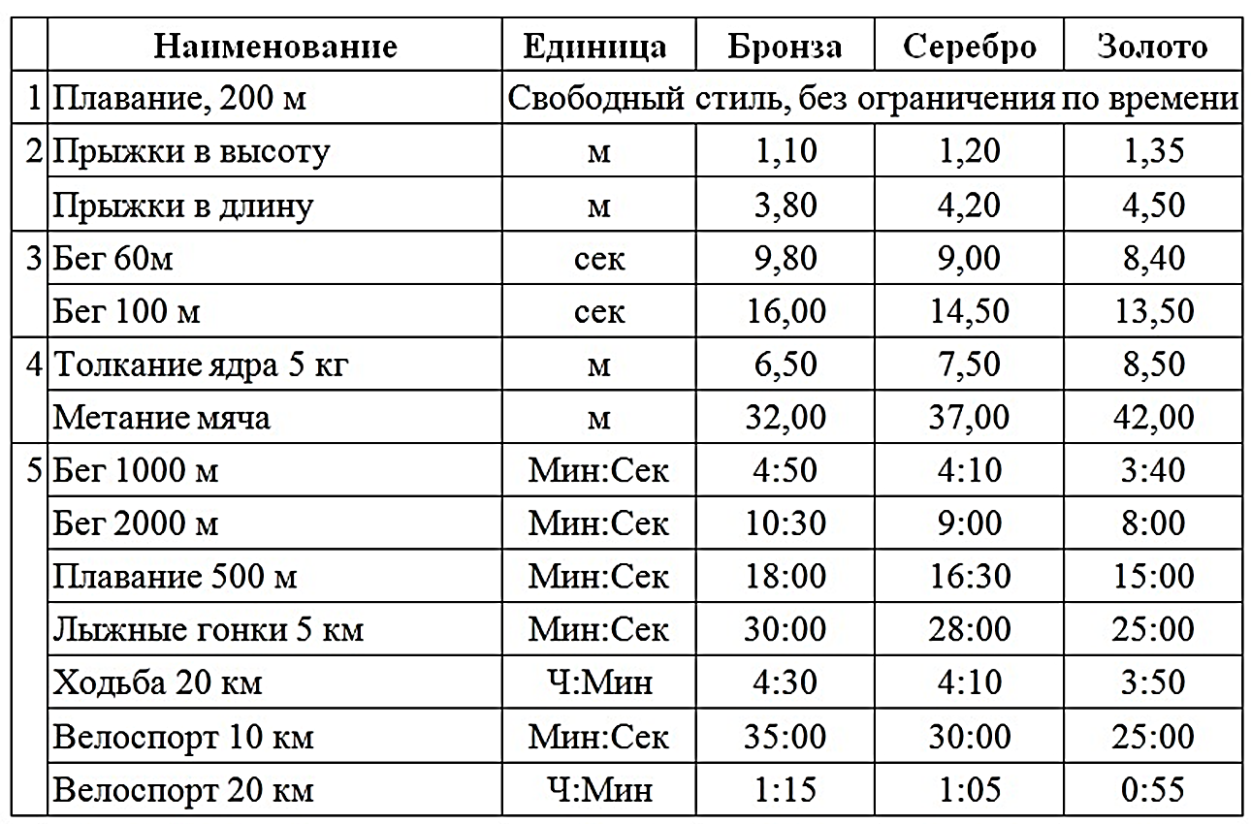
Австрия. Нормативы по группе 13-18 лет, мальчики.

Slide 9
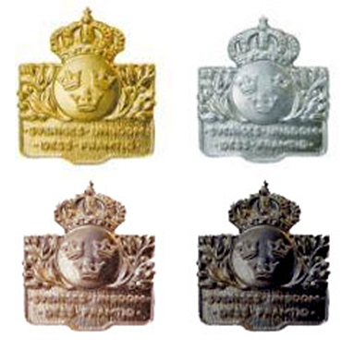
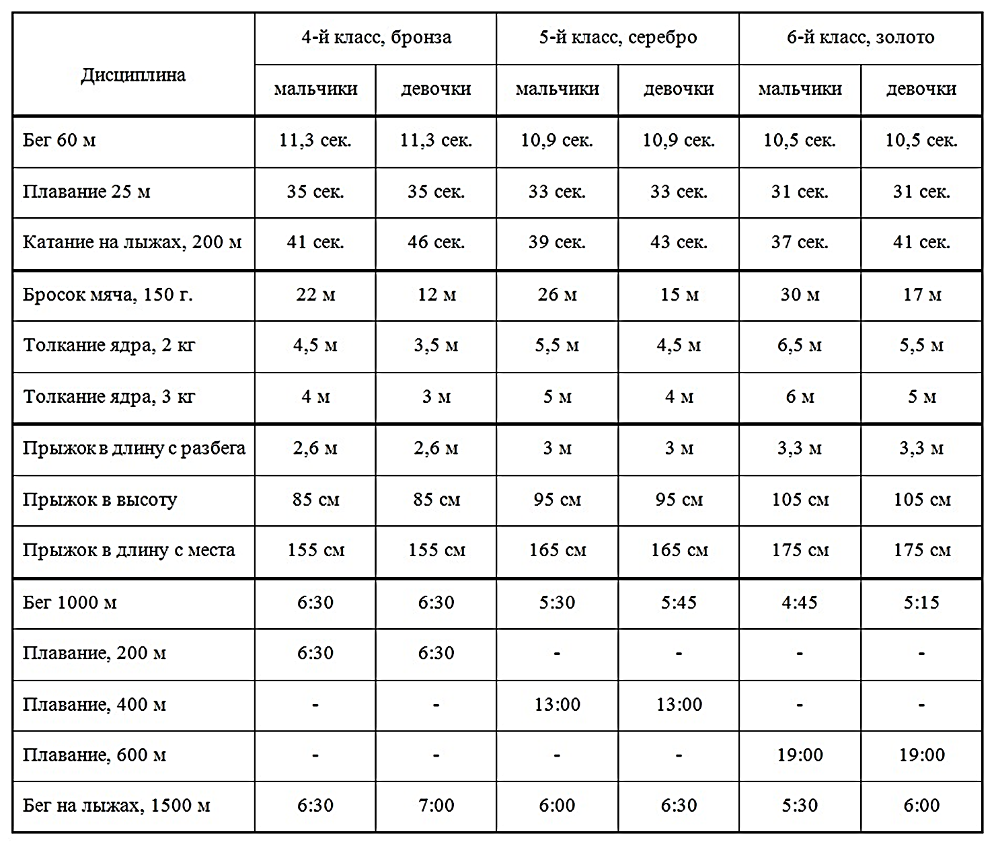
В Швеции существует так называемый
«Школьный спортивный значок».

Slide 10
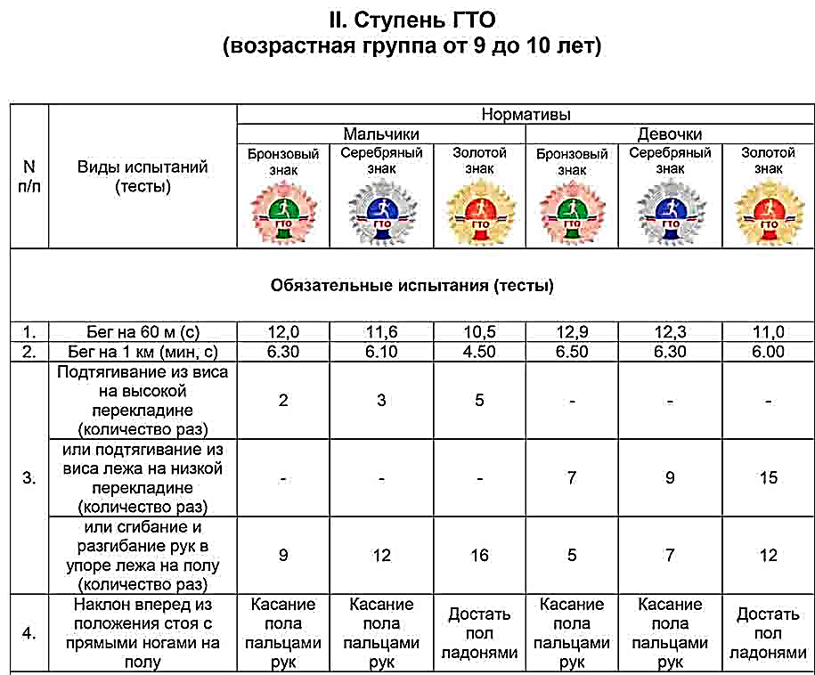
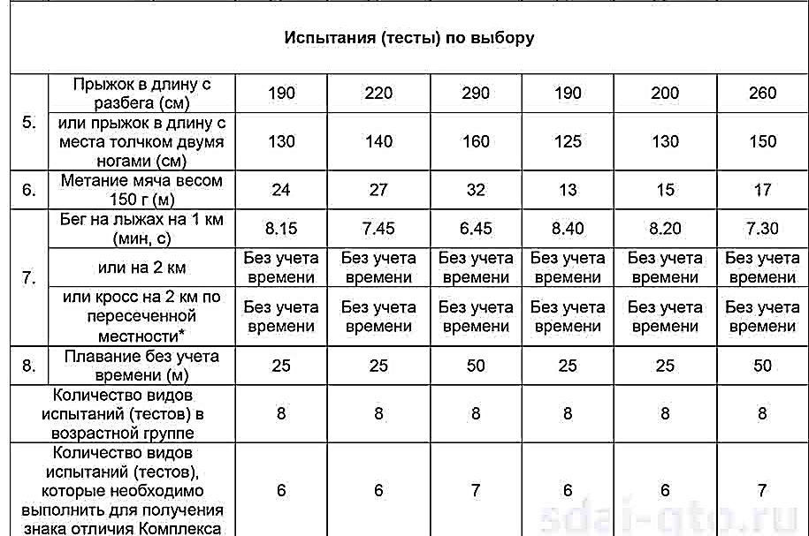

Slide 11
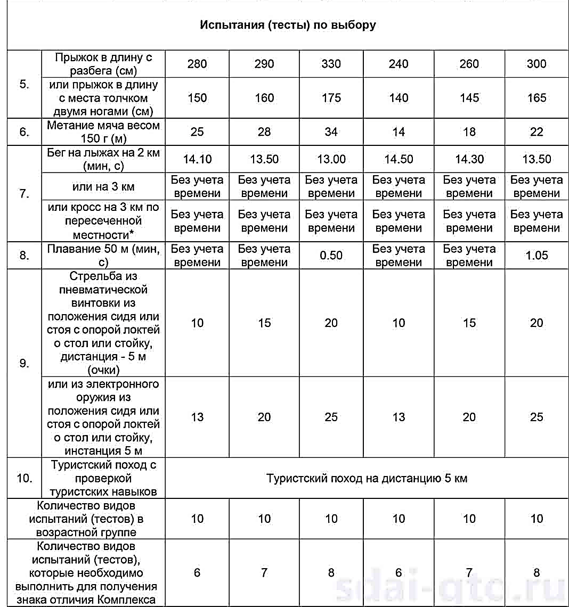
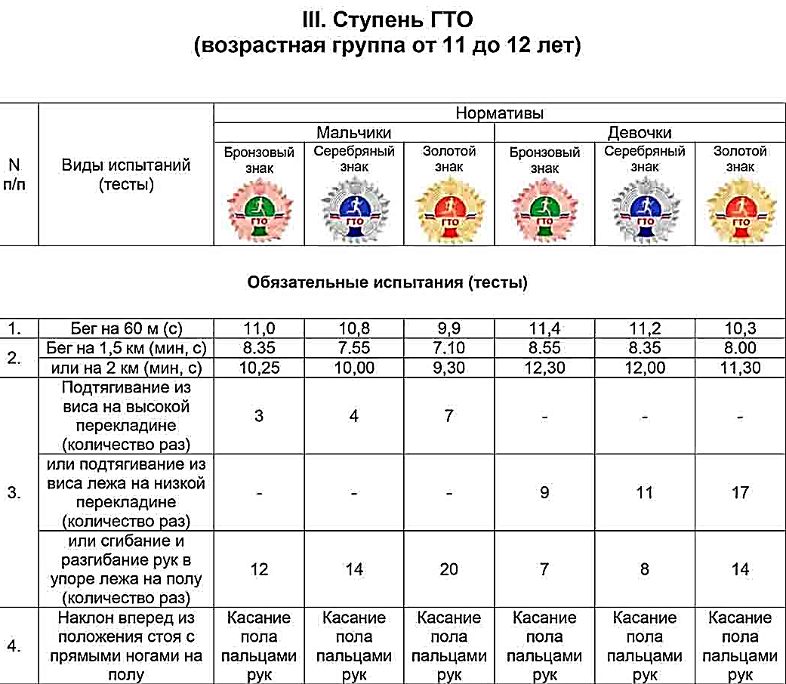

Slide 12
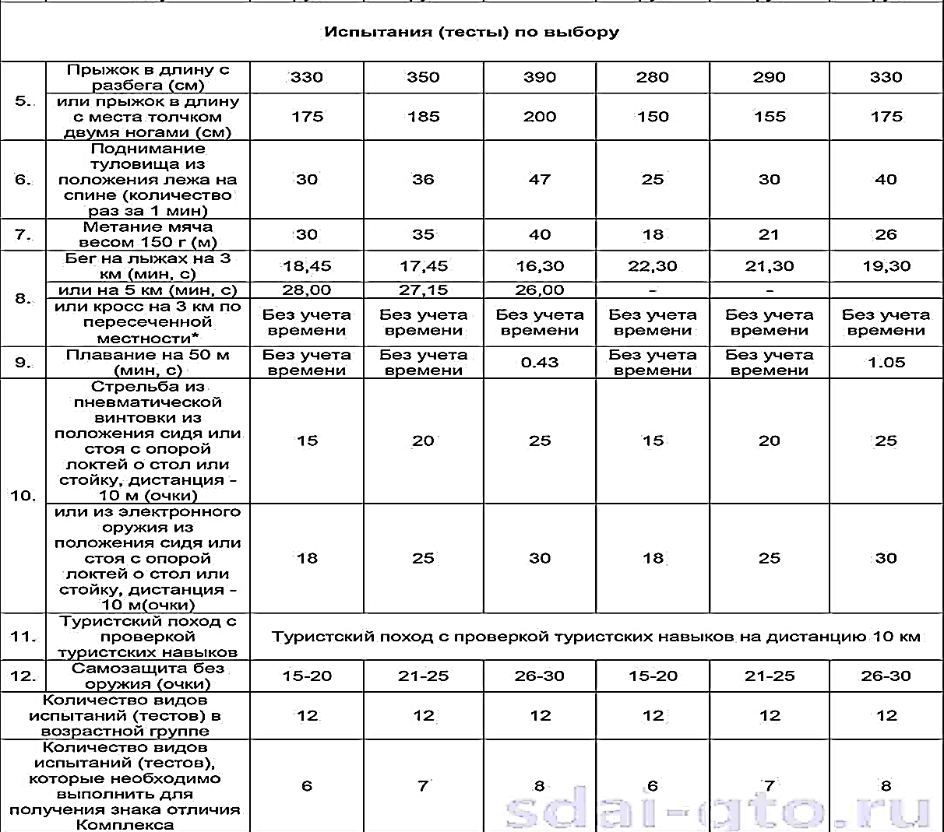
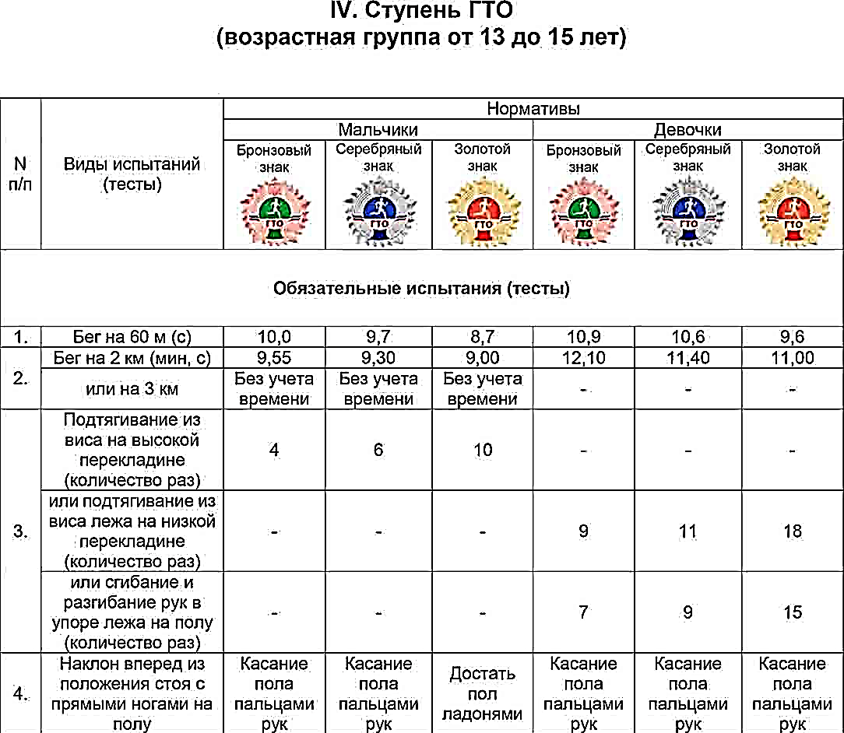

Slide 13
